Slide 1
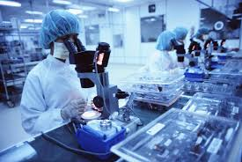

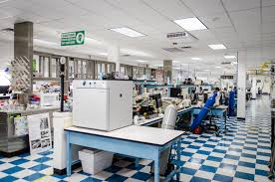
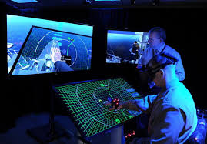
Створення Центру колективного користування науковим обладнанням з наукового напряму
«Агропромисловий комплекс, лісове і садово-паркове господарство, ветеринарна медицина» у Національному університеті біоресурсів і природокористування України
Національний університет харчових технологій
м. Київ, 05 березня 2019 р.
Отченашко Володимир Віталійович
начальник науково-дослідної частини

Slide 2

Завдання Центру колективного користування науковим обладнанням
1) надання установою найсучасніших інструментів і послуг (інформування, формалізований доступ, безоплатне або платне користування приладами) для дослідників з різних галузей, таких, як біологія, біотехнологія, біоінженерія, агрономія, ветеринарна медицина, аквакультура, тваринництво, хімія, хімічні технології, харчова інженерія, матеріалознавство, фізика тощо;
2) сприяння реалізації державних цільових наукових і науково-технічних програм та наукових (науково-технічних) проектів за визначеними пріоритетними тематичними напрямами наукових досліджень і науково-технічних розробок;
3) залучення студентів, магістрів, аспірантів та молодих вчених до науково-дослідних та дослідно-конструкторських робіт;
4) проведення спільних наукових досліджень вітчизняними та іноземними науковими установами та вищими навчальними закладами;
5) сприяння міжнародному науково-технічному співробітництву.
2

Slide 3

Дослідницька інфраструктура
сукупність засобів, ресурсів та пов'язаних з ними послуг, які використовуються науковим співтовариством для проведення досліджень на найвищому рівні, що охоплює найважливіші об’єкти наукового устаткування та обладнання або набори приладів, ресурси, що базуються на знаннях (колекції, архіви, депозитарії або банки даних наукової інформації), інфраструктуру, засновану на технології комунікацій (грід, комп'ютери, програмне забезпечення і мережевий зв’язок), та інші структури унікального характеру.
Дослідницькі інфраструктури можуть бути локально розташованими, віртуальними або розподіленими (організована мережа ресурсів), державними або приватними, входити до міжнародних мереж
3

Slide 4

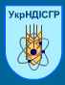
Дослідницька інфраструктура
НУБіП України
УЛЯБП АПК
Базовий заклад
ННІ (3), 13 факультетів, НДІ (8)
Навчально-дослідні
господарства (2)
НДПІ стандартизації і технологій екобезпечної та органічної продукції
Ботанічний сад
Клінічний центр “Ветмедцентр”
Наукові лабораторії
(64)
Укр НДІ
с.-г.
радіології
Навчально-науково-виробничі лабораторії (61)
Дослідні
станції (2):
Боярська лісова
Агрономічна
Навчально-науково-виробничо-інноваційні центри (4)
4

Slide 5
Зміни упродовж 2015-2018 рр.
+ 1 НДІ (фітомедицини, біотехнологій та екології);
+ 3 міжкафедральні навчально-наукові лабораторії (“Дослідне поле”, ветеринарно-діагностичних досліджень, технологій промислового біосинтезу);
+ 4 навчально-науково-інноваційні центри (сучасних агротехнологій, сучасні методи створення та ідентифікації сортів рослин, “Новообухівський” (ресурсоощадні агротехнології), сучасних технологій захисту рослин);
+ 13 навчально-наукових лабораторій (центр клітинних технологій у ветеринарній медицині, банк крові тварин, банк сперми);
+ 1 навчально-науково-виробнича лабораторія (Екстракон)
+ Стартап Школа НУБіП України;
+ Науково-експертний центр, Центр Пест Менеджменту і Пест Контролю НУБіП України (в структурі Наукового парку)
5

Slide 6
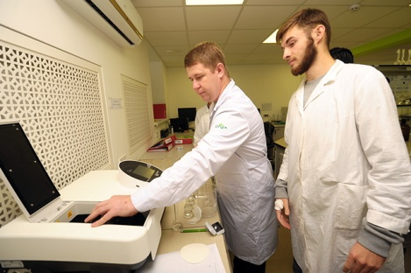
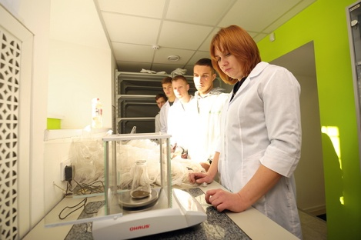
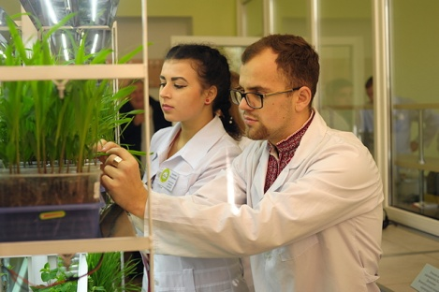
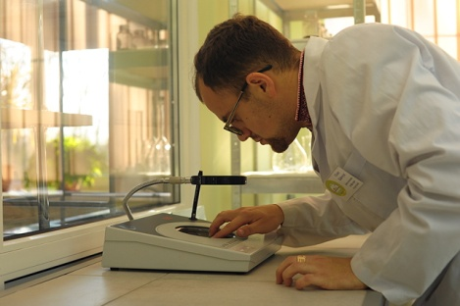
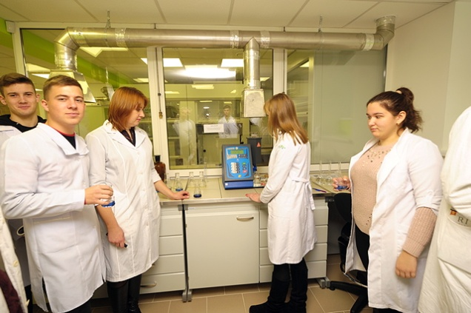
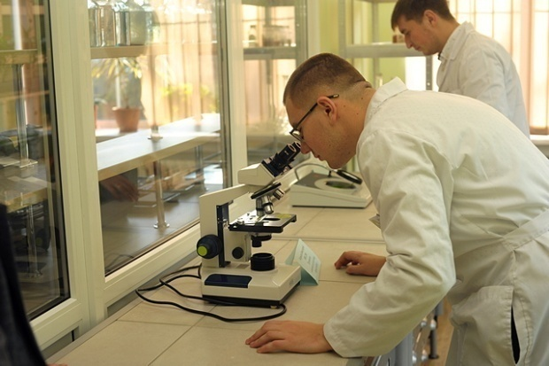
Піднапрям “Агропромисловий комплекс”
Науково-навчальна лабораторія моніторингу якості ґрунтів
Лабораторія оптимізації
живлення рослин
комплекс діагностики рослин «Агровектор», портативна лабораторія для аналізу грунту, кондуктомер Sension ES5 (для визначення електропровідності розчинів), оксиметр НІ (для визначення вісту кисню в грунті), аналізатор БСК Охі Тор IS6 (для визначення біологічного споживання кисню), лічильник колоній мікроорганізмів LKB 2000 тощо
полуменевий фотометр, спектрофотометр, іонізатори для заміру реакції ґрунтового середовища тощо
6

Slide 7
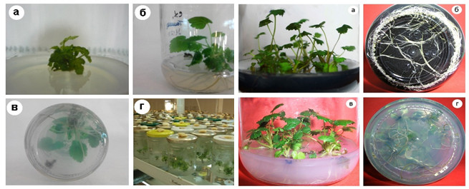
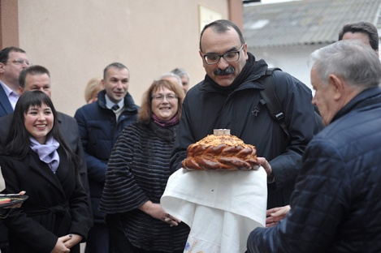
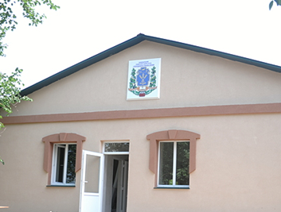
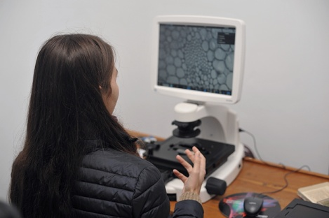
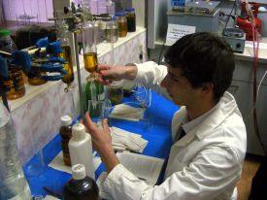
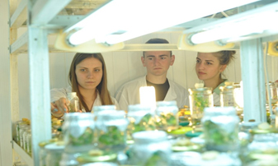
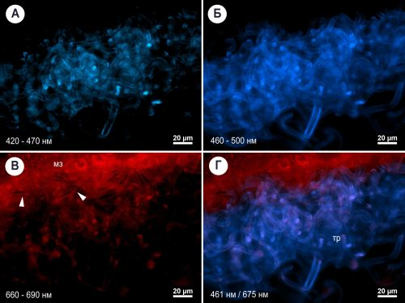
Піднапрям “Агропромисловий комплекс”
Навчально-наукова лабораторія фітовірусології та біотехнології
Навчально-науково-виробнича лабораторія “Екстракон”
безокулярна система флуоресцентної візуалізації клітин EVOS FL ImagingSystem. Її можливості – визначення функціональної активності, концентрації і розміру клітин, їхня цифрова візуалізація в реальному часі, збереження отриманих зображень, інтервальна зйомка.
7

Slide 8
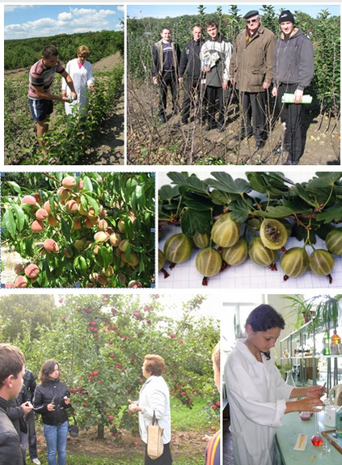
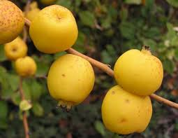
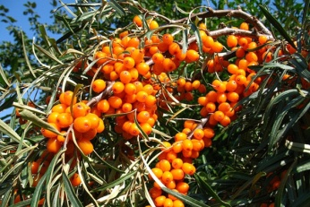
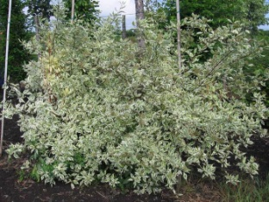
Піднапрям “Агропромисловий комплекс”
Колекційний розсадник
“Інтродукція і селекція нетрадиційних плодових і декоративних культур”
266 видів
15 родин
981 зразок
(хеномелес,
абрикос,
обліпиха,
горобиноаронія, дерен та ін.)
8

Slide 9
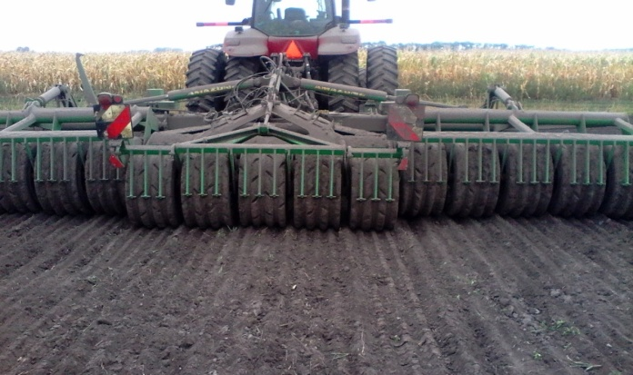
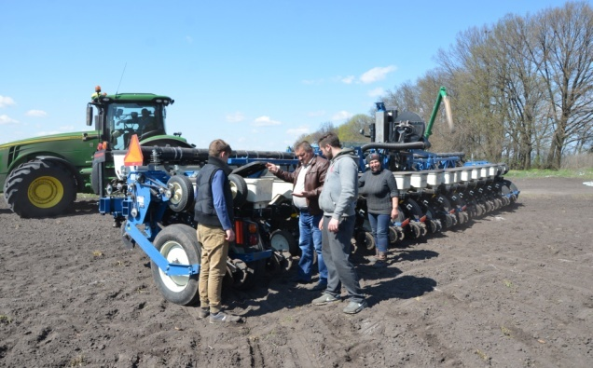
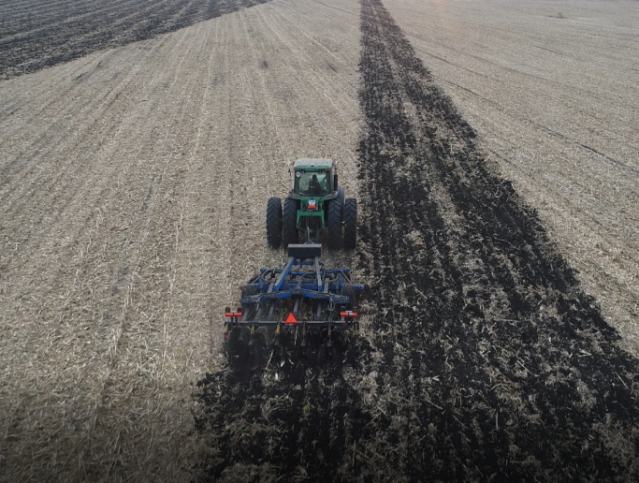
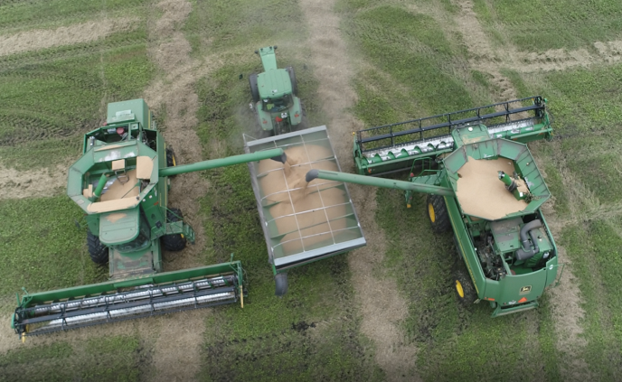
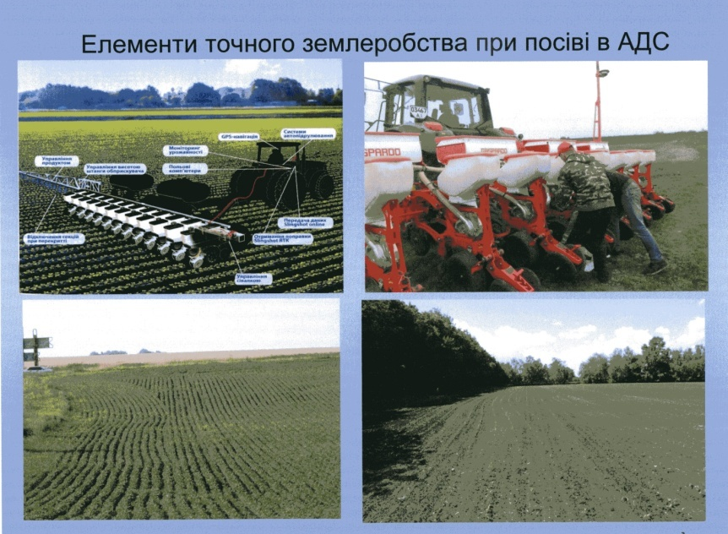
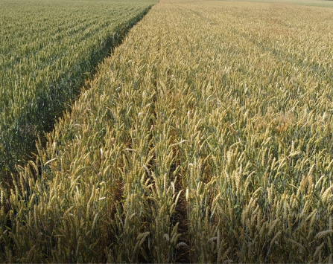
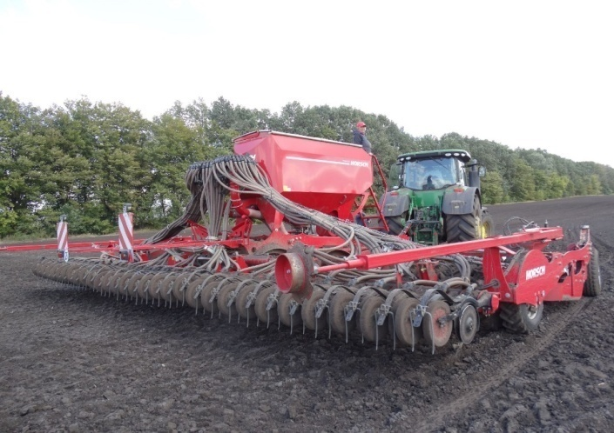
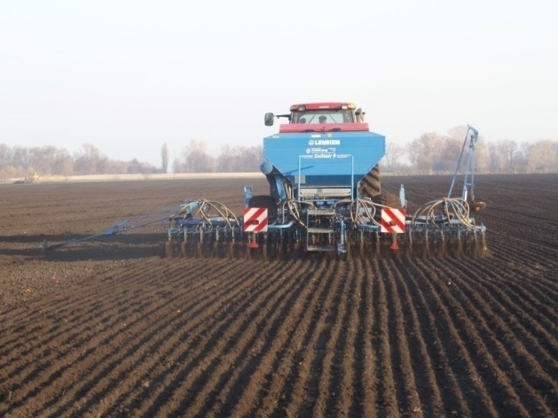
Піднапрям “Агропромисловий комплекс”
9

Slide 10
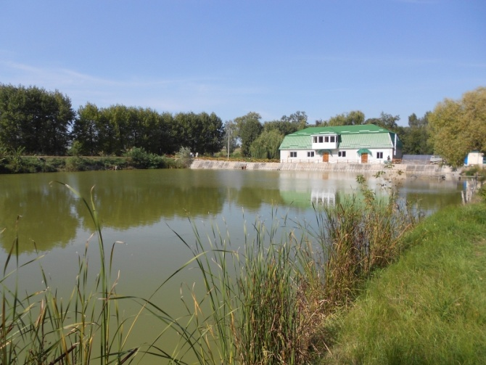
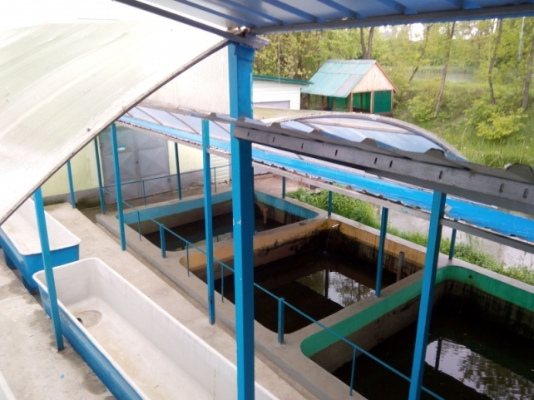
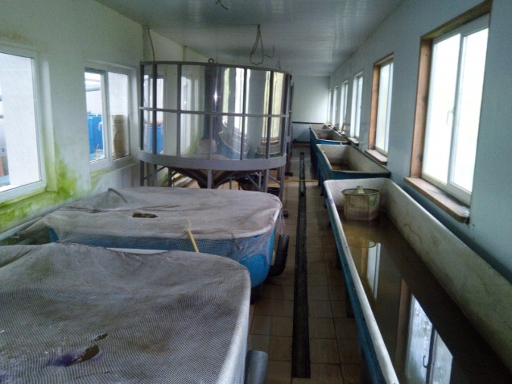
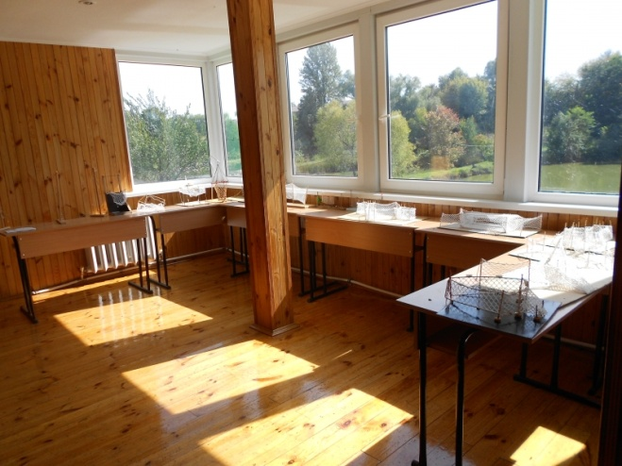
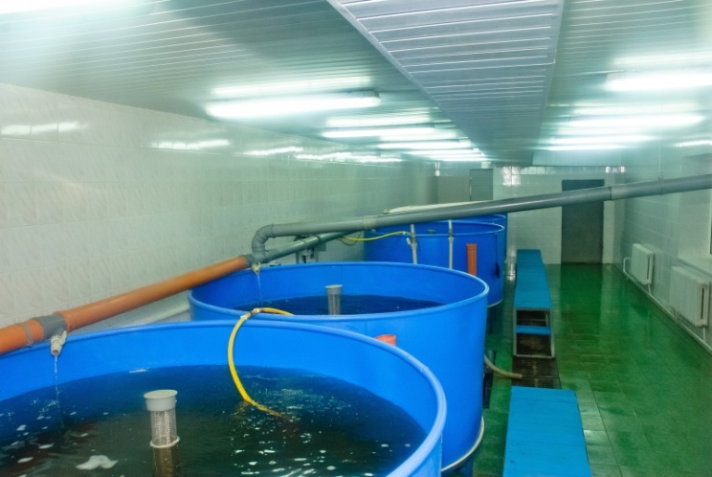
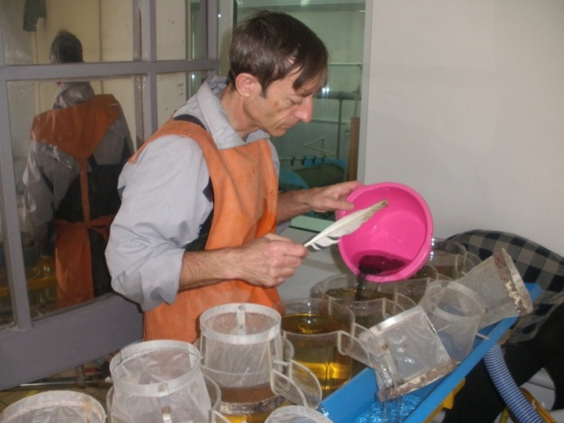
Піднапрям “Агропромисловий комплекс”
Навчально-науково-виробнича лабораторія рибництва
10

Slide 11
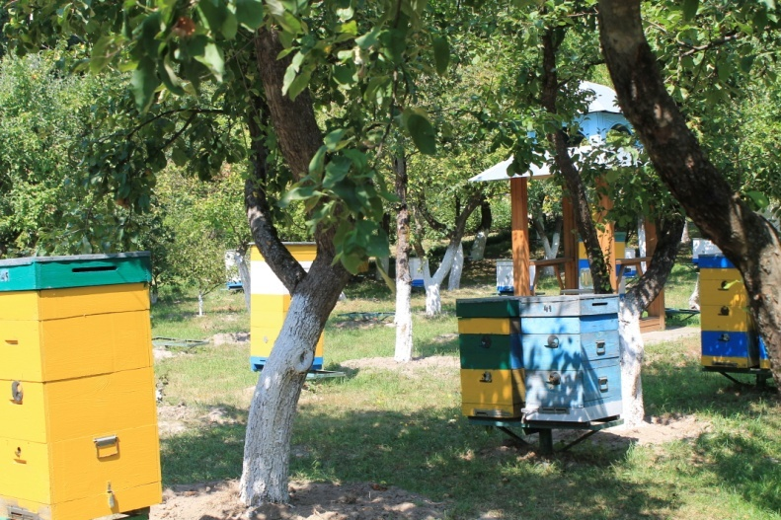
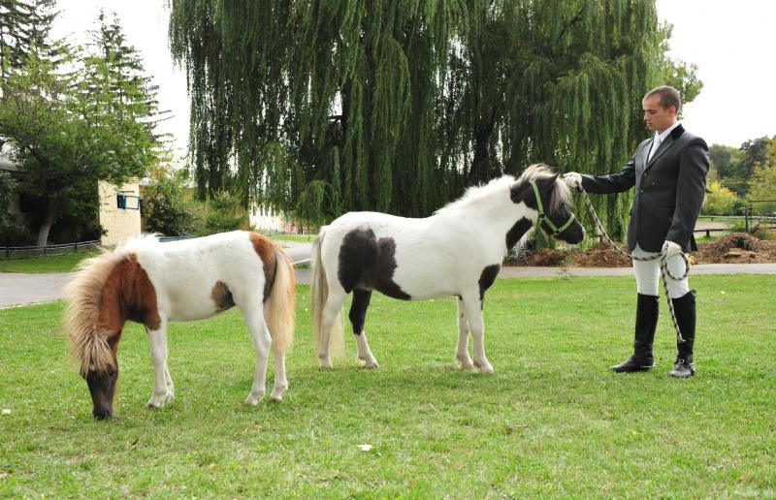
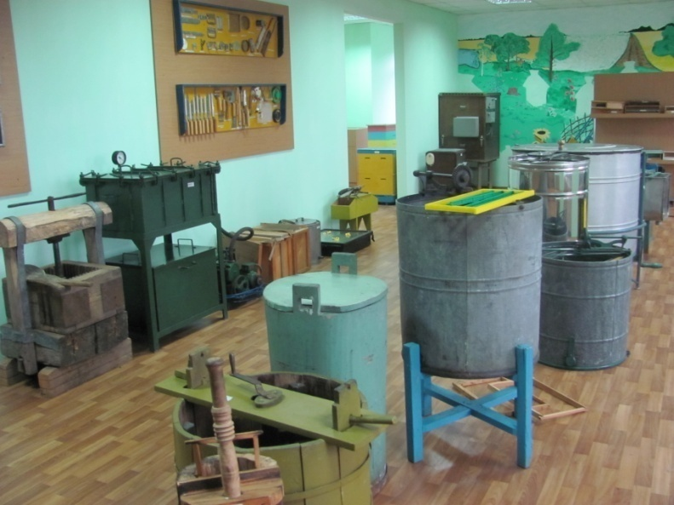
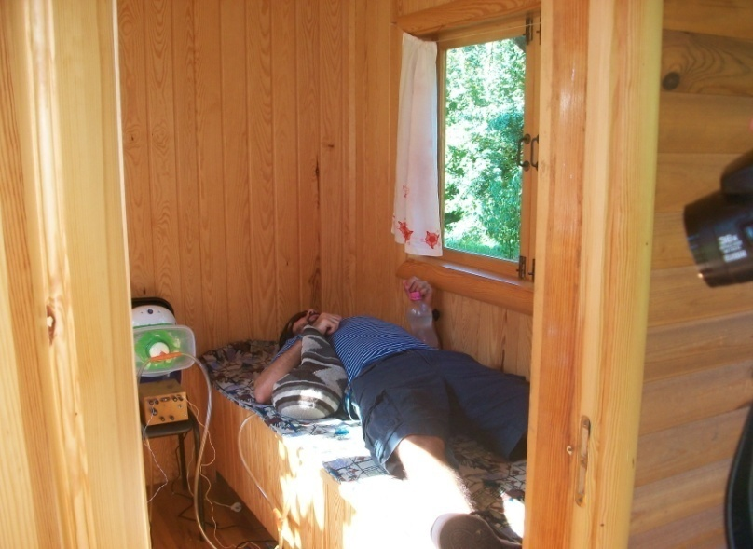
Піднапрям “Агропромисловий комплекс”
Голосіївська навчально-дослідна пасіка
Лабораторія конярства
11

Slide 12
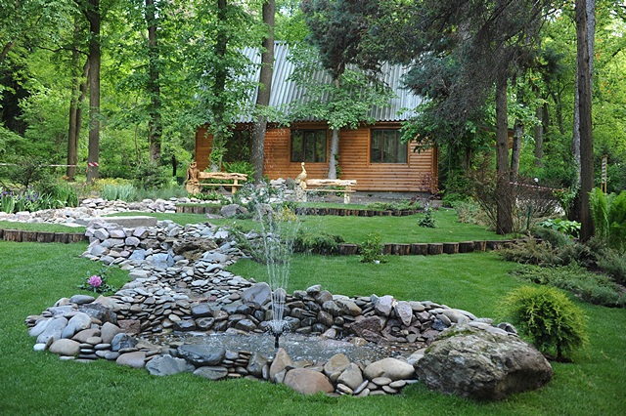
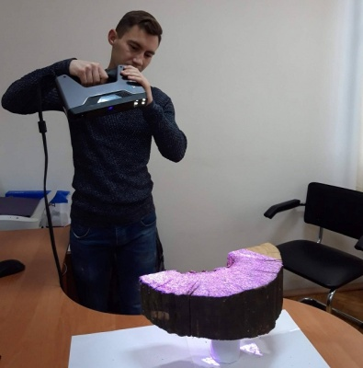
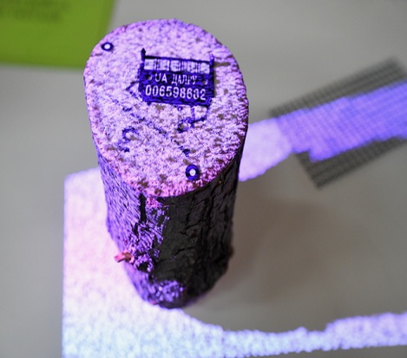
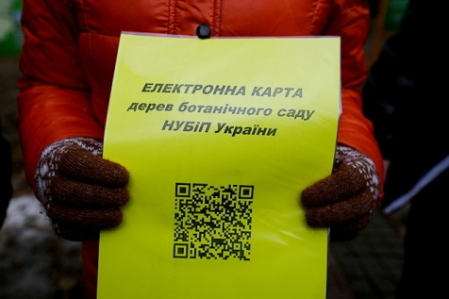
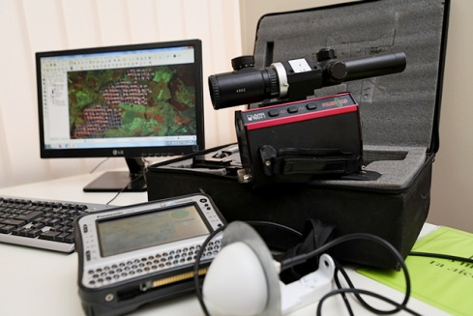
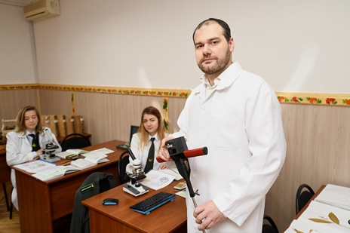

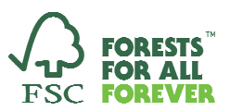
Піднапрям
“Лісове і садово-паркове господарство”
Навчально-науково-виробнича лабораторія
"Лісовпорядкування та обліку лісових ресурсів
Ботанічний сад
12

Slide 13
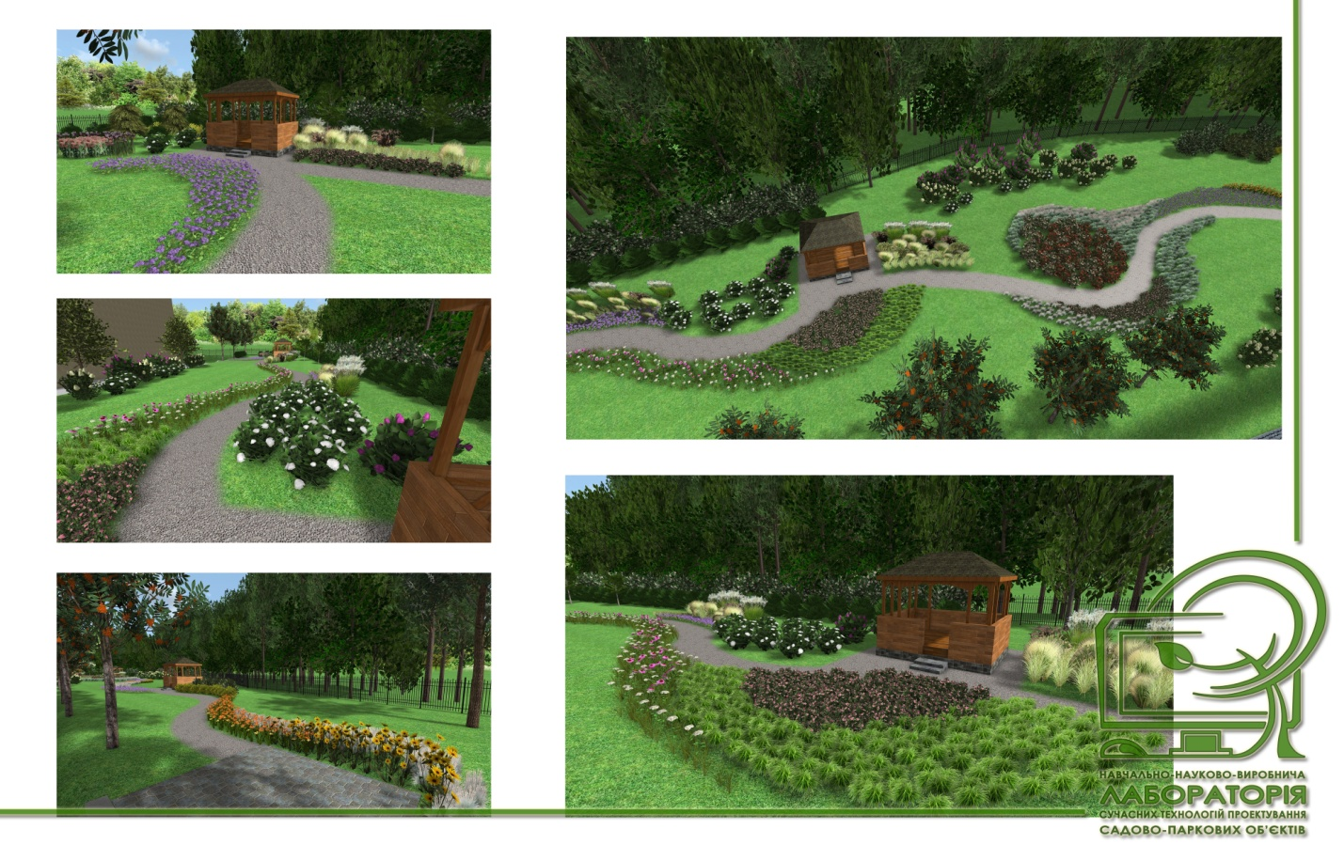
Піднапрям
“Лісове і садово-паркове господарство”
Лабораторія проектування садово-паркових об'єктів
12

Slide 14
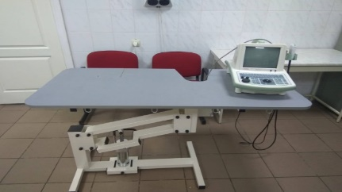
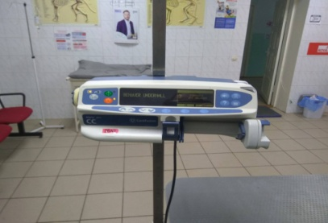
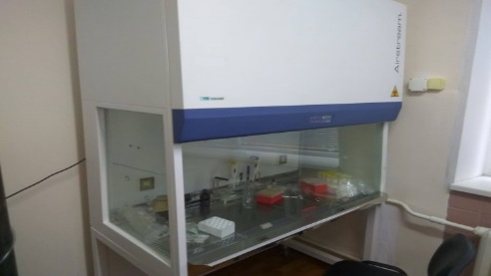






Піднапрям
“Ветеринарна медицина”
14

Slide 15
Положення
про Центр колективного користування науковими приладами/обладнанням з наукового (науково-технічного) напряму «Агропромисловий комплекс, лісове і садово-паркове господарство, ветеринарна медицина» у Національному університеті біоресурсів і природокористування України
1. Загальні положення
1.1. Центр колективного користування науковими приладами/обладнанням з наукового (науково-технічного) напряму «Агропромисловий комплекс, лісове і садово-паркове господарство, ветеринарна медицина» у Національному університеті біоресурсів і природокористування України (далі – Центр) діє з метою найбільш раціонального використання унікальних та коштовних наукових приладів/обладнання вітчизняного або імпортного виробництва, інших об’єктів дослідницької інфраструктури (ботанічний сад, навчально-дослідні господарства, навчально-науково-інноваційні центри, ветеринарна клініка) в інтересах наукової спільноти України, підвищення якості освітнього процесу, надання послуг замовникам на договірній основі.
1.2. Центр бере на себе зобов'язання забезпечити якісну та надійну роботу наукового обладнання і приладів, його необхідне фахове обслуговування, умови найкращого використання робочого часу в інтересах наукової спільноти України, відсутність штучних обмежень у наданні послуг іншим науковим установам і організаціям України.
1.3. Інформація про Центр (тип/марка наукового приладу/обладнання, інший об’єкт дослідницької інфраструктури, що надається для колективного користування, їх основні технічні характеристики та головні напрями досліджень, які можна здійснити на такому обладнанні, контактні дані оператора, порядок використання обладнання, надання послуг), має міститись на веб-сторінці НУБіП України. Така сама інформація розміщується на веб-сторінці Міністерства освіти і науки України (розділ «НАУКА»).
15

Slide 16
2. Структура, головні завдання і організація роботи Центру
2.1. Центр є надбанням Міністерства освіти і науки України. Наукові прилади та обладнання Центру перебувають на балансі НУБіП України.
2.2. Центр входить до складу НУБіП України як науковий підрозділ, має власну назву.
2.3. Головним завданням Центру є надання науковцям, здобувачам вищої освіти та здобувачам наукових ступенів, закладам вищої освіти та науковим установам України, іншим організаціям та установам можливості проводити дослідження на наукових приладах/обладнанні сучасного рівня, інших об’єктах дослідницької інфраструктури, які обслуговуються кваліфікованим персоналом, здатним підтримувати обладнання у високоякісному робочому стані та надавати консультативні послуги.
2.4. Ректор НУБіП України наказом призначає керівника (директора) та відповідний штат працівників Центру. Загальне керівництво роботою Центру покладається на першого проректора або начальника науково-дослідної частини НУБіП України.
2.5. Діяльність Центру розглядається не менше одного разу на рік на засіданні Вченої ради, ректорату та/або координаційної ради з питань науково-технічної діяльності НУБіП України. В загальному річному звіті НУБіП України та з наукової діяльності дані про роботу Центру окремим розділом.
2.6. У випадку незадовільної роботи Центру Вчена рада може у встановленому цим положенням порядку порушити питання про зміну керівництва або закриття Центру.
3. Порядок надання послуг
3.1. Заклади вищої освіти, наукові установи та організації України, які мають потребу в проведенні досліджень на науковому обладнанні Центру (далі - замовники), подають у письмовому або електронному вигляді на ім’я першого проректора заявку, підписану керівником наукової групи, у якій надається інформація з обґрунтуванням необхідності використання відповідного обладнання/приладу/об’єкту дослідницької інфраструктури, кількість годин, строки та види досліджень, проведення яких потребує використання наукових приладів і обладнання Центру, участі замовника у виконанні міжнародних, вітчизняних наукових проектів (грантів, угод).
Послуги з використання наукового обладнання Центру для потреб структурних підрозділів НУБіП України та установ МОН України надаються безкоштовно. Оператори приладів не забезпечують замовників витратними матеріалами, реагентами, надання яких відшкодовується замовниками згідно кошторисів витрат за відповідними науковими проектами або шляхом укладання договору на проведення досліджень.
16

Slide 17
3.2. Директор у триденний термін розглядає заявку та приймає рішення про її ухвалу, визначає графік роботи Центру та окремих наукових приладів/обладнання, встановлює необхідну кількість робочих змін на робочий день з урахуванням режиму роботи наукових підрозділів і потреб вчених НУБіП України у використанні наукових приладів/обладнання.
Використання часу роботи наукових приладів/обладнання/об’єкту інфраструктури реєструється в робочих журналах. Перед початком роботи замовник повинен попередньо узгодити з операторами обладнання, відповідальними особами підготовчі етапи вимірювання (характеристики зразків, витратних матеріалів, протоколи підготовки зразків), методи вимірювання, графіки проведення робіт, форма подання результатів випробувань.
3.3. Платні послуги з використання наукового обладнання / об’єктів дослідницької інфраструктури Центру для потреб інших замовників надаються згідно з чинним законодавством України.
3.4. За представлення результатів вимірювання / дослідження у вигляді статей, тез, монографій, дисертацій, звітів, іншого інформаційного матеріалу замовник має вказувати назву Центру, де проводилася робота, назву приладу та іншу інформацію, необхідну для висвітлення методики досліджень.
17

Slide 18









19

Slide 19



https://nubip.edu.ua
The best University in the World
Дякую за
Вашу увагу!
Перший проректор НУБіП України
Ібатуллін І.І.
(044) 527-82-23
i.ibatullin@nubip.edu.ua
Начальник НДЧ
Отченашко В.В.
(044) 527-85-89, 067-934-99-33
otchenashko@nubip.edu.ua

